Slide 1
Дети – герои Великой Отечественной войны
ГКОУ ЛО «Саблинская вечерняя школа»

Slide 2
Над вьюгами и стужами седыми
Вновь торжествует юная весна,
И как огонь с водой
Несовместимы,
Несовместимы
Дети и война!
М. Садовский

Slide 3
Участие детей в Великой Отечественной войне
Уже в первые дни войны многие дети участвовали в партизанских отрядах, где использовались нередко в качестве разведчиков и диверсантов, а также при проведении подпольной деятельности. Нередки были случаи, когда подростки школьного возраста воевали в составе воинских частей (так называемые «сыновья и дочери полков»). Дети становились юнгами на военных кораблях; в советском тылу трудились на заводах, заменяя ушедших на фронт взрослых, а также участвовали в гражданской обороне.

Slide 4
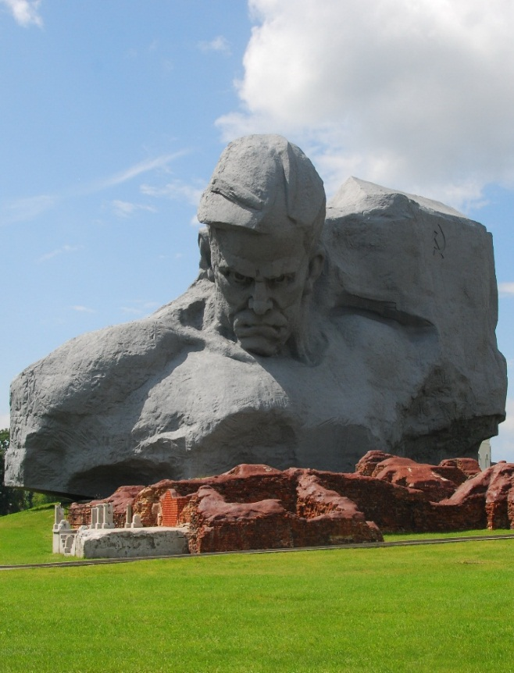
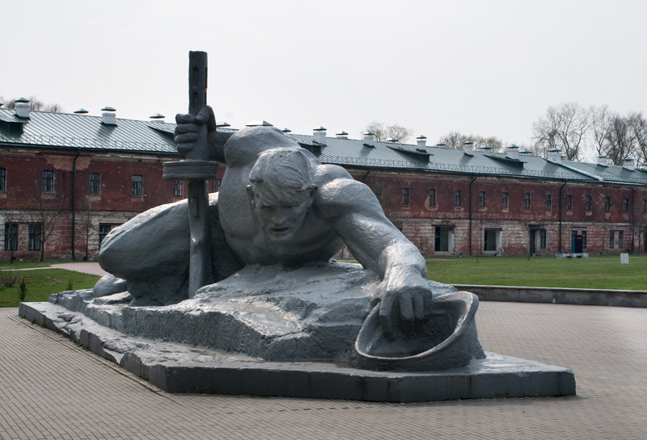
Брестская крепость Разбитая крепость над Бугом стоит, В ней камни, омытые кровью. Мы верим, навеки народ сохранит Бессмертную славу героев...

Slide 5
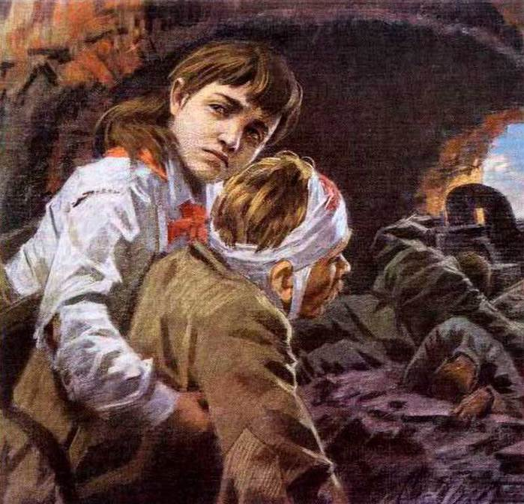
Валя Зенкина
Отец Вали, Иван Иванович Зенкин, был старшиной 333-го стрелкового полка, расквартированного в самом центре Брестской крепости. В мае 1941 года девочка отпраздновала свое четырнадцатилетие, а 10 июня, радостная, взволнованная, показала маме похвальную грамоту за седьмой класс.
Участвовала в обороне Брестской Крепости. Попала к немцам в плен ,где заступилась за раненую женщину. Из плена бежала, в дальнейшем сражалась против немецко-фашистских захватчиков в партизанском отряде. За отвагу и мужество, Валя была награждена орденом Красной Звезды.

Slide 6
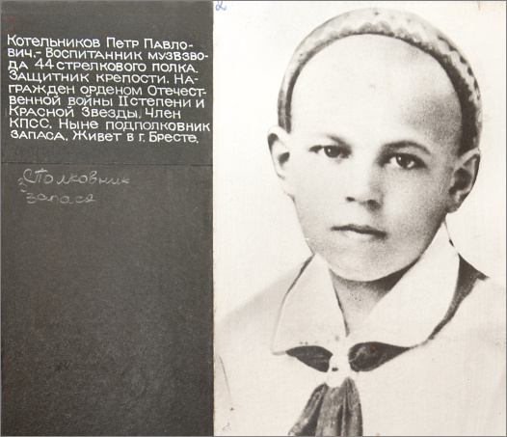
Котельников Петр

Slide 7
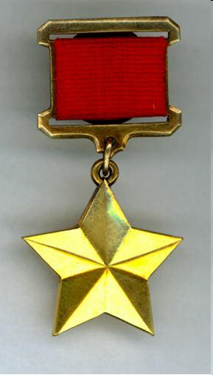
Четверо детей-героев были удостоены звания Героя Советского Союза: Валя Котик, Лёня Голиков, Марат Казей, Зина Портнова

Slide 8
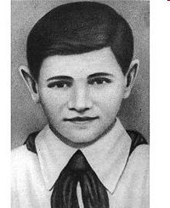
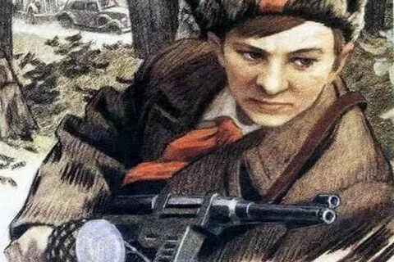
Валя Котик
Родился 11 февраля 1930 года в селе Хмелёвка Каменец-Подольской области Украины в крестьянской семье. На начало войны он только перешёл в шестой класс, но с первых дней начал бороться с оккупантами.
В 1960 году установлены памятники герою : в г.Москва на и в г. Шепетовка.
В 1957 году на Одесской киностудии был снят фильм
«Орленок», посвящённый Вале Котику и
Марату Козею.

Slide 9
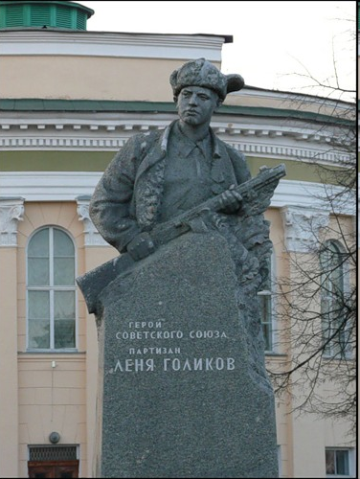
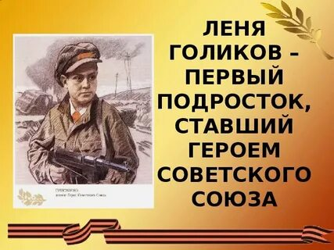
Лёня Голиков
Это обычный мальчик, детство которого было беззаботным и счастливым, он дружил с ребятами, помогал родителям, окончил семь классов, после которых работал на фанерном заводе. Война застала Леню в 15-летнем возрасте, моментально оборвав все юношеские мечты паренька. Всего на боевом счету его
биографии насчитывается 27 боевых
операций, во время которых юный
партизан уничтожил 78 вражеских
офицеров и солдат, а также
14 подрывов мостов и 9-ти
автомобилей противника.

Slide 10
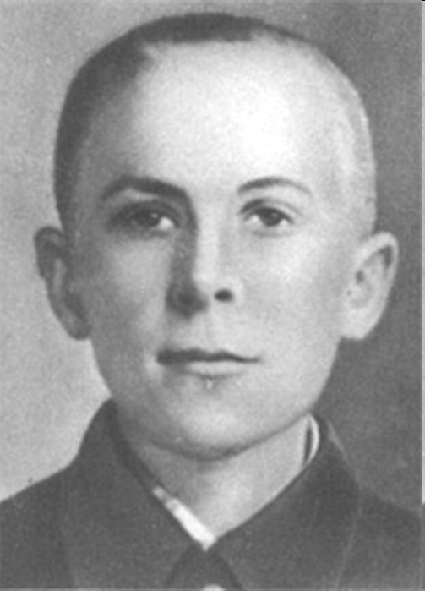
Марат Казей
Марат Казей родился 10 октября 1929 года в селе Станьково, под Минском. В партизанском отряде герой Марат Казей уже в 1943 году ходил в атаку. Юркого и ловкого мальчишку не раз посылали в разведку и он приносил ценные сведения о вражеских гарнизонах. Весной 1943 его отряд попал в окружение. Марат смог прорваться через оцепление и привести помощь.
В мае 1944 года 14-летний Марат выполнял очередное задание и был окружен фашистами. Он мужественно отстреливался, пока не кончились патроны. Последней гранатой, которая у него оставалась, он взорвал себя и приблизившихся к нему немцев.

Slide 11
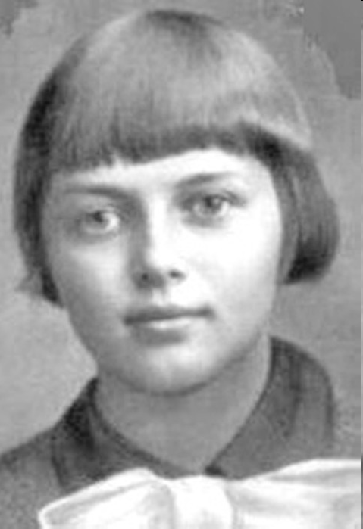
Зина Портнова
Подпольщица, активный участник Обольской антифашистской молодёжной организации. Работая в столовой курсов переподготовки немецких офицеров, по указанию подполья отравила пищу. Во время разбирательств, желая доказать немцам свою непричастность, съела отравленный суп. Чудом осталась жива. С августа 1943 года разведчик партизанского отряда им. К. Е. Ворошилова. В декабре 1943 года, возвращаясь с задания по выяснению причин провала организации «Юные мстители», схвачена в деревне Мостище и опознана некоей Анной Храповицкой. На одном из допросов в гестапо деревни Горяны, схватив со стола пистолет следователя, застрелила его и ещё двух гитлеровцев, пыталась бежать, была схвачена. Замучена и расстреляна в тюрьме г. Полоцка.

Slide 12
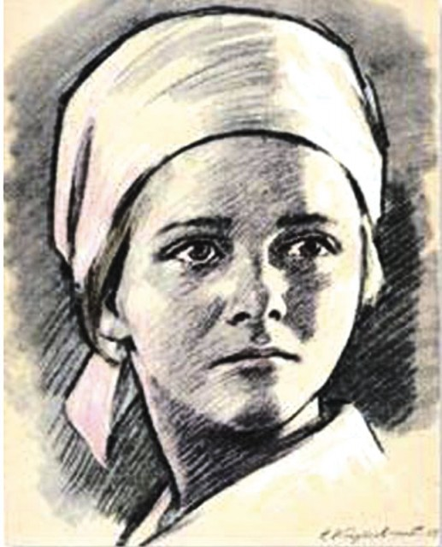
Надя Богданова
Надя Богданова была простой белорусской девочкой, которой не было и 10 лет, когда началась война. В 1941 году детский дом, в котором она жила, эвакуировали во Фрунзе. Надя же с несколькими детьми во время одной из остановок сошла с поезда, чтобы отправиться на фронт. В феврале 1942 года Надя отправилась на подрыв железнодорожного моста. На обратном пути ее остановили полицаи. Обыскав девочку, в куртке нашли крошечный кусок взрывчатки. В эту же минуту на глазах у полицаев мост взлетел на воздух.
Девочку зверски пытали: выжгли на ее спине пятиконечную звезду, облили ледяной водой на морозе, бросали на раскаленные угли. Так и не добившись признания, бросили истерзанного ребенка в сугроб, полагая, что девочка мертва. Надю нашли партизаны, которых послали ей на помощь. За боевые подвиги Надежда Александровна Богданова была награждена орденом Боевого Красного Знамени, Отечественной войны 1 степени и медалями.

Slide 13
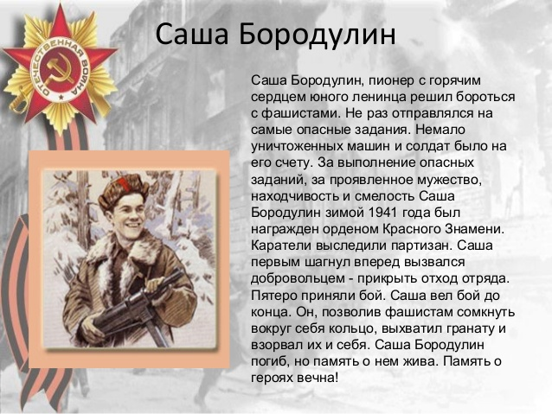

Slide 14
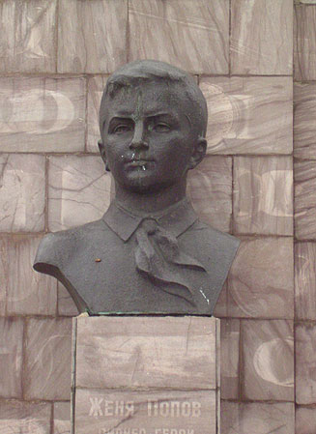
Женя Попов
Женя Попов родился 17 января 1929 года в городе Майкопе.
Когда началась Великая Отечественная война, Жене шел 13-й год. В июне 1941 года он окончил пять классов и перешел в шестой. В воскресный день 12 августа немцы вошли в город Майкоп. С первых дней фашисты стали грабить и истязать жителей города. От рук палачей страдали старики, женщины и дети. Женя видел, во что превратили родную школу немцы. Они разбили ограду, разрушили вход, разгромили библиотеку, а классные комнаты превратили в конюшни. Женя вместе с друзьями стал писать листовки печатными буквами и расклеивать их на домах и заборах. В них он призывал сопротивляться захватчикам. В один из холодных январских дней два автоматчика схватили Женю в тот момент, когда он перекусывал провода линии связи. Женю долго пытали в застенках гестапо. 17 января 1943 года, в день его рождения, Женя Попов был расстрелян фашистами.

Slide 15
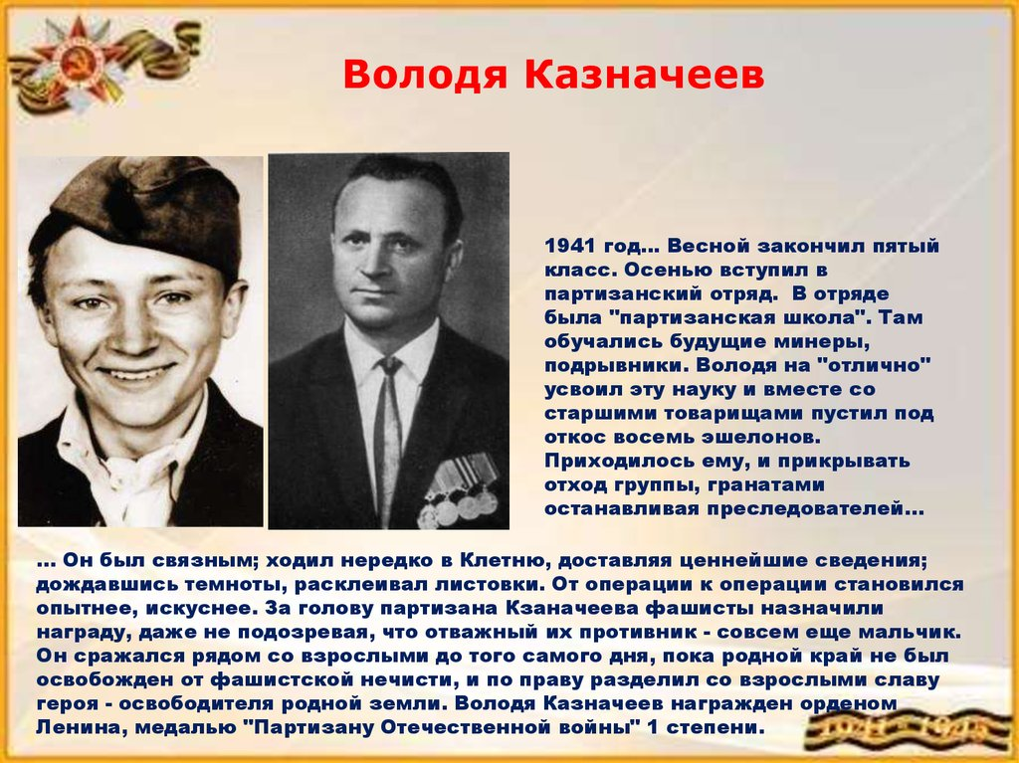

Slide 16
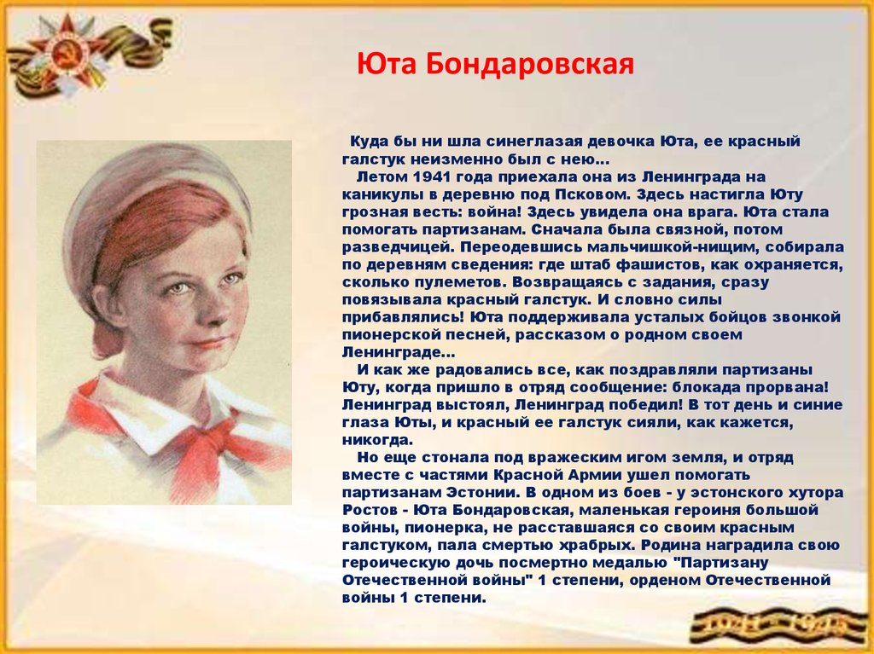

Slide 17
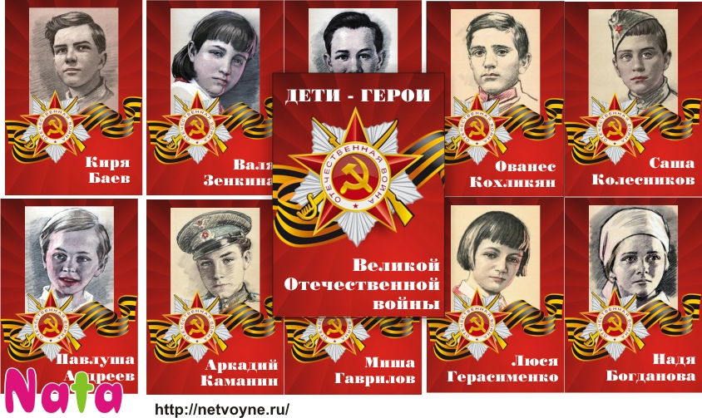
Все эти юные герои погибли, но они непоколебимо верили в наше превосходство над опасным, злейшим врагом - фашизмом, оказывая при этом сверх своих возможностей помощь фронту для Великой Победы!
И победили...
Отстояли свободу и независимость нашей Родины!

